Slide 1


Architektur von Informationssystemen
Hochschule für angewandte Wissenschaften Hamburg
Fachbereich Informatik
Prof. Dr. Stefan Sarstedt
(stefan.sarstedt@haw-hamburg.de)
Raum: 10.85
Vorgehen bei der Architekturentwicklung

Slide 2
Aufbau der Vorlesung (Planung)
Firmenvorträge
Ausgewählte Architekturstile für die Praxis
Ausgewählte technische Konzepte: Hibernate, NoSQL, ...
Strukturen entwerfen, Muster und Heuristiken
Sichten und UML2
Vorgehen bei der Architekturentwicklung
Architektur und Architekten

Slide 3
Wie erstellen wir eine Architektur?

Slide 4
Wie sollten Architekten vorgehen?
Es gibt kein deterministisches Verfahren ☹
Aber: es gibt grundlegende Aktivitäten, die auf die Erfahrung vieler erfolgreicher SW-Architekten zurückgehen (➔dieser VL-Teil)
Und: Architekturen entstehen iterativ!
gut geeignet ist hier z. B. auch ein agiles Vorgehensmodell
aber auch dort: Grobdesign/grundlegende Architekturentscheidung müssen frühzeitig getroffen werden und sind in späteren Iterationen nicht beliebig änderbar
Notes:
falls det -> Architekturen würden automatisch generiert

Slide 5
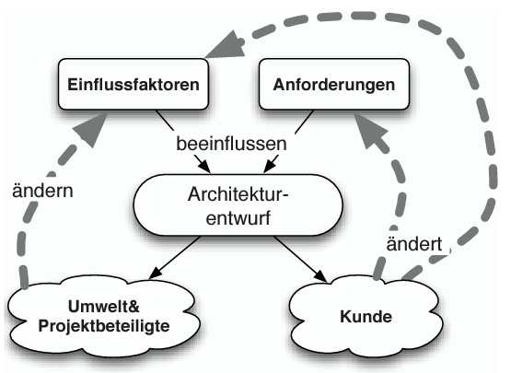
Wie sollten Architekten vorgehen?
Es gibt kein deterministisches Verfahren ☹
Aber: es gibt grundlegende Aktivitäten, die auf die Erfahrung vieler erfolgreicher SW-Architekten zurückgehen (➔dieser VL-Teil)
Und: Architekturen entstehen iterativ! (gut geeignet ist hier z. B. auch ein agiles Vorgehensmodell)
Quelle: Starke
Notes:
falls det -> Architekturen würden automatisch generiert

Slide 6
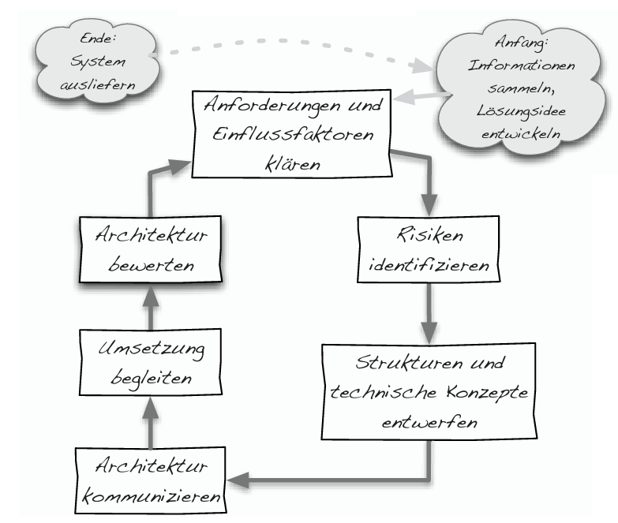
Wie sollten Architekten vorgehen?
Quelle: Starke
Notes:
falls det -> Architekturen würden automatisch generiert

Slide 7
Wie sollten Architekten vorgehen?
Quelle: Starke
Notes:
falls det -> Architekturen würden automatisch generiert

Slide 8
Aktivität: Informationen sammeln
Sind ähnliche Probleme schon gelöst worden?
eigene Erfahrung
ähnliche Projekte in Ihrer Organisation
Internet
Komponenten kaufen
Technische Literatur durchsuchen
Referenzarchitekturen, Muster, ...
Hegen Sie ein tiefes Misstrauen gegenüber Lösungen, die sich nicht auf bekannte Dinge zurückführen lassen.
Die wenigsten Lösungen sind „genial“, sondern die Erfinder haben nur schlecht recherchiert.

Slide 9
Aktivität: Lösungsidee entwickeln
Wichtige Fragen:
Was ist die Kernaufgabe?
Wichtigste Elemente der Fachdomäne?
Wie wird das System genutzt?
Wer nutzt das System?
Welche Art von Benutzeroberfläche?
Schnittstellen zu anderen Systemen?
Datenverwaltung und –zugriffe?
Wie wird das System gesteuert?
Idealerweise formuliert in einem Fachkonzept („Spezifikation“)

Slide 10
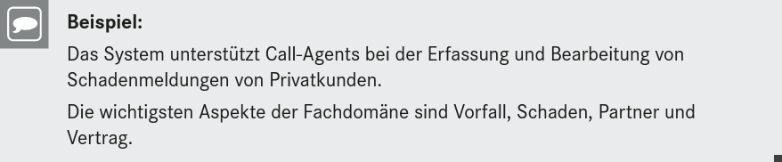
Aktivität: Lösungsidee entwickeln
Was ist die Kernaufgabe? Beispiel:
Quelle: Starke

Slide 11
Aktivität: Lösungsidee entwickeln
Wie wird das System genutzt?
Interaktive Onlinesysteme
Decision Support (Data warehouse, Business Intelligence, Big Data)
Batchsysteme
Embedded
Real-time
evtl. mehrere gleichzeitig ➔ Separate Architektur für jedes Teilsystem erstellen

Slide 12
Aktivität: Lösungsidee entwickeln
Wie wird das System gesteuert?
Ereignisgetrieben (GUI, Mess-/Regelsysteme, ...)
Prozedural (traditionelle main())
Parallel (z. B. mehrere Client-Sessions)
Deklarativ/Regelbasiert (Regelinterpreter, Prolog, ...)
evtl. mehrere gleichzeitig; Beispiele:
Business-Software enthält meist parallele Anteile
Business-Software enthält manchmal einen Regelinterpreter für Geschäftsregeln (dies flexibilisiert die Regeln)
Software zur Robotersteuerung enthält evtl. eine Planungskomponente, die in Prolog geschrieben sein kann

Slide 13
Ergebnis dieses Schrittes
Am Ende dieser Aktivität:
als Nächstes (noch vor konkreten Entwurfs- und Architekturentscheidungen!): Einflussfaktoren und Randbedingungen genauer untersuchen
Sie besitzen eine Systemidee als Grundlage zu Abstimmungen mit den Stakeholdern.
Notes:
falls Aspekte nicht beschrieben: pot. Risiken!
Kommunizieren mit Entwicklerteam
Abstimmung von AG und PL, Grundlage für Entwurfsentscheidungen

Slide 14
Wie sollten Architekten vorgehen?
Quelle: Starke
Notes:
falls det -> Architekturen würden automatisch generiert

Slide 15
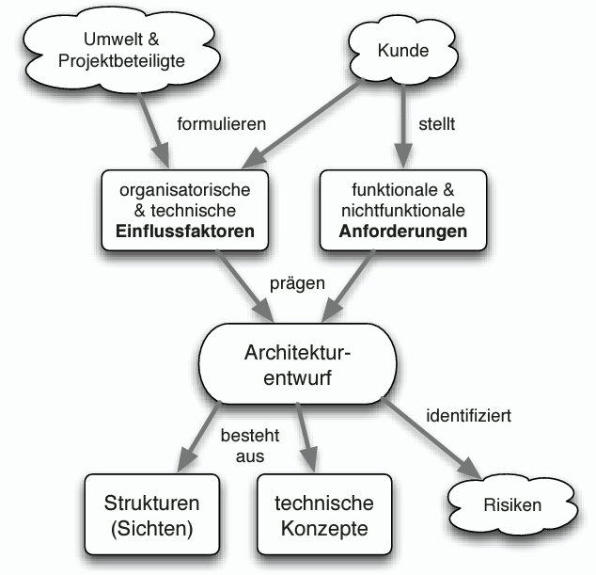
Aktivität: Einflussfaktoren und Randbedingungen
Was kann Ihre Architektur beeinflussen?
Nichtfunktionale Anforderungen häufig Auslöser oder Treiber zentraler Architekturentscheidungen
Organisatorische und politische Faktoren werden oft unterschätzt oder vernachlässigt
Quelle: Starke

Slide 16
Aktivität: Einflussfaktoren und Randbedingungen
Organisatorische/Politische Faktoren
Vernachlässigung kann zum Nicht-Einsatz eines lauffähigen Systems führen! ...denn:
Einflussbereiche von Beteiligten verschieben sich
Mögliche Probleme: Sabotage, offene Ablehnung
➔ alle Interessensgruppen an Prozessen beteiligen
„Es gibt keine rein technischen Probleme. Sie werden schnell zu organisatorischen und politischen Schwierigkeiten, und damit entgleiten sie auch der Kontrolle rein technische orientierter Projektbeteiligter.“
Quelle: Starke

Slide 17
Aktivität: Einflussfaktoren und Randbedingungen
Welche Faktoren sind architekturrelevant?
Nichtfunktionale Anforderungen
Faktoren, die für die Implementierung bedeutsam sind (technische Faktoren, Methoden, Vorgehen)
Organisatorische Faktoren (nächste Folie)
Einflussfaktoren sind flexibel!
Verhandeln von Faktoren mit Projektbeteiligten ist oftmals nötig (vor und während des Projekts)
Einflussfaktoren werden sich ändern!
Veränderungen möglichst vorab bedenken und Variabilitäten dokumentieren

Slide 18
Aktivität: Einflussfaktoren und Randbedingungen
Beispiele für organisatorische Einflussfaktoren
Faktor | Erläuterung
Organisationsstruktur beim Auftraggeber | Verantwortlichkeiten? Ansprechpartner?
Entwicklung als Produkt oder zur eigenen Nutzung? | Bedingt andere Prozesse bei Anforderungsanalyse und Entscheidungen.
Team | Anzahl der Mitarbeiter und deren Qualifikation, Motivation und kontinuierliche Verfügbarkeit.
Vorgehensmodell | Vorgaben bezüglich Vorgehensmodell? Hierzu gehören auch interne Standards zu Modellierung, Dokumentation und Implementierung.
Datenschutz | Speichert oder bearbeitet das System „schutzwürdige“ Daten?
Nachweispflichten | Bestehen für bestimmte Systemaspekte juristische Nachweispflichten?
Betrieb | Welches Betriebskonzept gibt es im Konzern?
... | ...

Slide 19
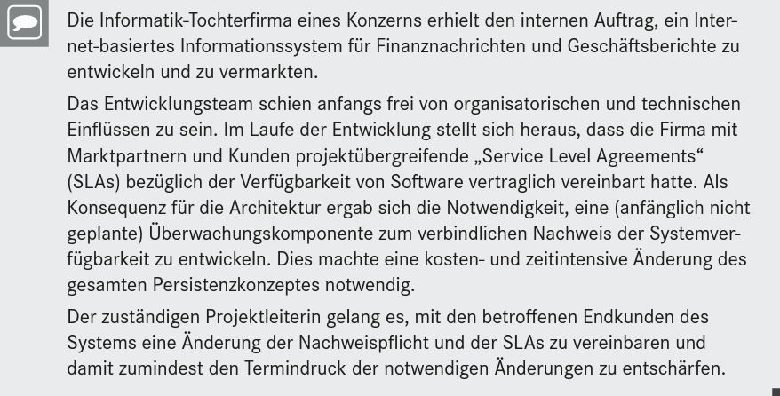
Aktivität: Einflussfaktoren und Randbedingungen
Beispiel für die Auswirkung organisatorischer Faktoren
Quelle: Starke

Slide 20
Aktivität: Einflussfaktoren und Randbedingungen
Beispiele für technische Einflussfaktoren
Faktor | Erläuterung
Hardware-Infrastruktur | Prozessoren, Speicher, Netzwerke, Firewalls und andere relevante Elemente der Hardware-Infrastruktur
Software-Infrastruktur | Betriebssysteme, Datenbanksysteme, Middleware, Kommunikationssysteme, Transaktionsmonitor, Webserver, Verzeichnisdienste
Verfügbarkeit der Laufzeitumgebung | Rechenzentrum mit 7x24h Betriebszeit? Gibt es Wartungs- oder Backupzeiten mit eingeschränkter Verfügbarkeit des Systems oder wichtiger Systemteile?
Referenzarchitekturen | Gibt es in der Organisation vergleichbare oder übertragbare Referenzprojekte?
Programmiervorgaben | Programmierkonventionen, fester Programmaufbau
Schnittstellen | Schnittstellen zu bestehenden Programmen (Nachbarsysteme)
... | ...

Slide 21
Wie sollten Architekten vorgehen?
Quelle: Starke
Notes:
falls det -> Architekturen würden automatisch generiert

Slide 22
Aktivität: Risiken identifizieren
Welche Risiken entstehen durch welche Einfluss- faktoren und Anforderungen?
Explizite Darstellung von Risiken gibt die Möglichkeit, über Prioritäten von Anforderungen (und Anforderungen an sich) zu verhandeln.
Risikomanagement➔SE2!
Identifikation/Bewertung/Abschwächung/Verfolgung
Dokumentieren Sie Risiken für alle Projektbeteiligten!
Eine einfache Tabelle reicht aus („Risikoliste“)
Frühzeitige Offenlegung potenzieller Probleme ermöglicht allen Beteiligten, zu einer Lösung beizutragen
Einige Standardrisiken: Folgefolie

Slide 23
Aktivität: Risiken identifizieren
Risiko | Erläuterung
Neue (nicht erprobte) Produkte | Betriebssysteme, Datenbanken, Middleware, Application Server, Klassenbibliotheken und andere
Schlechte Anforderungen | Schlechte Dokumentation der Anforderungen Widersprüche oder Konflikte in den Anforderungen Mehrdeutige Anforderungen Keine Priorisierung der Anforderungen
Technische Infrastruktur | Heterogene Betriebssysteme und Ablaufumgebungen Verfügbare Netzkapazitäten Verfügbare Rechenleistung Verfügbare Datenbankleistung (Transaktionsraten für Aktualisierungs-, Einfüge- oder Suchoperationen)
Enger Projektrahmen | Budget, Zeit
Erfahrung | Wenig Erfahrung mit Projektarbeit, im Lösungsraum, mit Fachlichkeit, ...

Slide 24
Fallstudie für die Vorlesung
Verwaltung von Kindergärten
Das Informationssystem KiGaV soll in der Lage sein, Kindergartenkinder und Kindergartenplätze zu verwalten. In dem Kindergarten gibt es eine oder mehrere Gruppen, die vormittags, nachmittags oder ganztags stattfinden. Für arbeitende Eltern gibt es einen Früh- und einen Spätdienst, der vor/nach der regulären Anfangs-/Endzeit der Kindergartengruppe liegt. Die Plätze werden (hoffentlich alle) von Kindern belegt. Eltern können ihr Kind beim Kindergarten für eine oder mehrere Gruppen anmelden.
Als Benutzerklassen gibt es zunächst den jeweiligen Kindergartenleiter, der alle Daten lokal einpflegt. Er erhält eine Übersicht über die derzeitigen Kinder, die derzeitigen Gruppen, sowie den Anmeldestand. Außerdem kann er den Preis des Kindergartenplatzes im System ermitteln lassen und die Erstellung einer Rechnung anweisen. Als weitere Benutzerklasse gibt es die Eltern der Kinder auf der Warteliste, die die aktuelle Position des Kindes in der jeweiligen Warteliste wissen möchten.
Es gelten folgende Randbedingungen:
Es gibt nur einen lokalen Computer im Büro des Kindergartenleiters; er selbst tätigt alle Vorgänge.
Rechnungen werden durch ein SAP-Nachbarsystem gehandhabt.
Rechnungen können durch die Eltern lokal im Kindergarten durch ein EC-Karten-Terminal oder online über das SAP-Nachbarsystem beglichen werden.

Slide 25


Fallstudie Aufgabe 1
Systematischer Entwurf von Software-Architekturen
Führen Sie die markierten Aktivitäten für das gegebene fiktive Projekt einer Kindergartenverwaltung durch.
Präsentieren Sie Ihre Ergebnisse im Anschluss mit einigen Folien.
Gruppenarbeit: 4-6 Personen
45 Minuten
Notes:
„Murmelgruppe“

Slide 26

Literatur zu diesem Teil
Weiterführende Literatur: siehe auch dort (Kapitel 3)

